Slide 1
beauty salon
By Mukanova Madina

Slide 2
Содержание
Описание проекта
Актуальность проекта
Особенности проекта
Демонстрация проекта

Slide 3
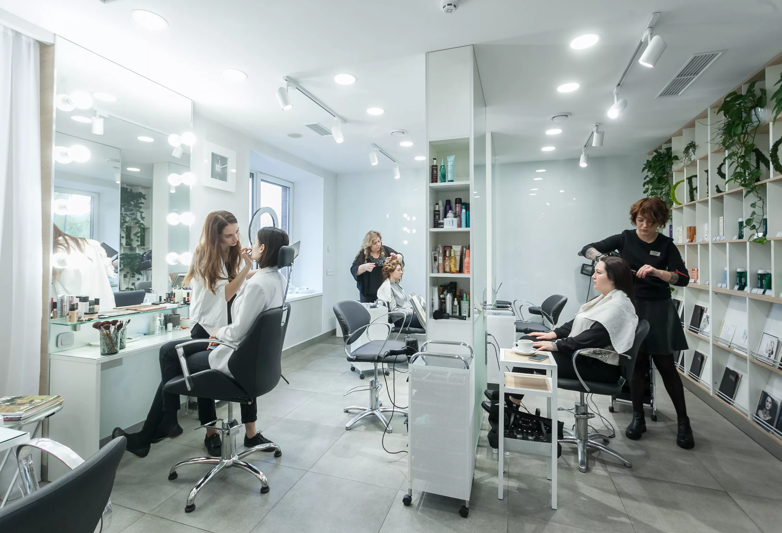

Slide 4
В этом им помогают ежедневный уход за своим здоровьем и различные косметические средства. Но необходимо помнить, что наиболее надежным союзником для любой девушки в борьбе с возрастными изменениями является салон красоты. Многие девушки считают, что проводя определенные косметические процедуры в домашних условиях, от посещения салонов красоты можно отказаться. Однако их актуальность все еще крайне высока, и на это имеется ряд причин.
Для начала, следует отметить то, что в большинстве салонов красоты работают настоящие профессионалы – сотрудники, обладающие высокой квалификацией в области косметологии. К примеру, далеко не каждая девушка способна в домашних условиях сделать себе качественный маникюр.
Каждая представительница прекрасного пола мечтает о том, чтобы сохранять свою молодость как можно дольше.

Slide 5
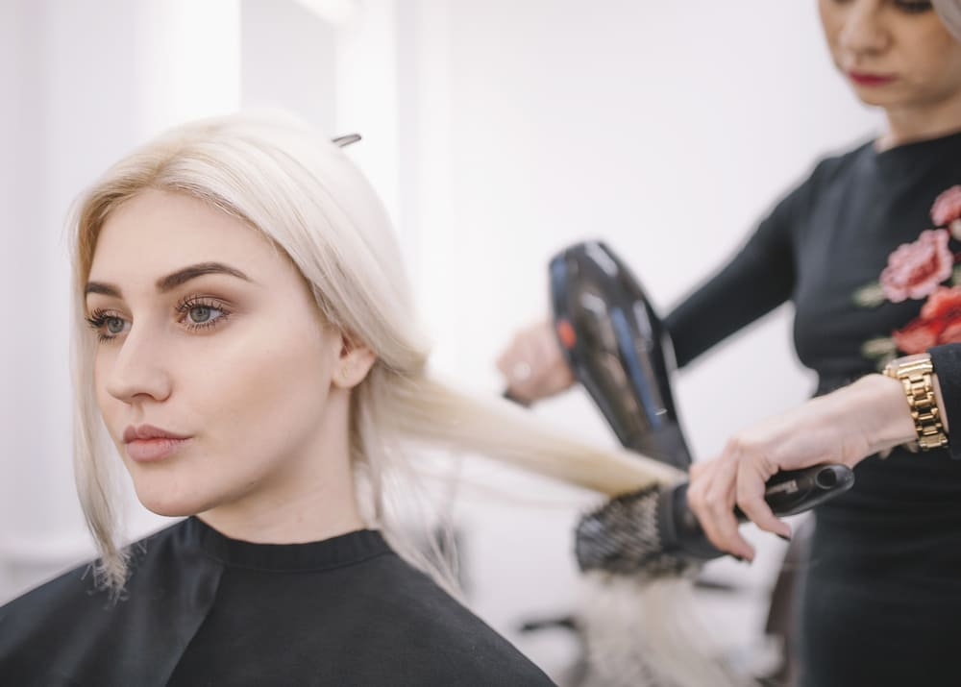
Среди новичков, планирующих открыть салон красоты больше представительниц прекрасной половины человечества. Для женщин это наиболее понятная сфера самореализации.

Slide 6

Уникальность проекты:

